Slide 1
Tema 1. ¿Qué pasa en mi cuerpo y mente cuando escucho música?

Slide 2

La música en el mundo
La música es sumamente necesaria en la humanidad, el ser humano es un ser musical que ha cultivado la música como uno de los recursos más importantes para mejorar su vida de manera individual y colectiva. Para los antiguos griegos la música era sumamente importante ya que estaba presente en casi todos los aspectos de su vida, desde la música para las reuniones, funerales y fiestas religiosas, deportes, historia, entre otros.

Slide 3
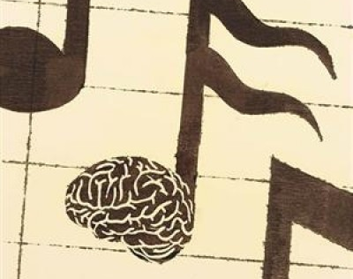
¿Qué efectos tiene la música en el cerebro?
La experiencia del placer se puede medir mediante la cantidad de dopamina que produce tu cerebro cuando se involucra en algo placentero. Salimpoor ha demostrado que la música es la única actividad abstracta (en donde no hay un estímulo físico) que estimula la producción de dopamina, por eso escuchar música es tan gratificante cómo comer tu platillo favorito, recibir dinero o estar enamorado El lenguaje musical es muy flexible y afecta a cada persona de manera diferente. La música activa el cerebelo que se encarga de la coordinación y la sintonización fina de los movimientos del cuerpo.

Slide 4

Beneficios de la música
Te relaja
Activa
Endorfinas
Desahoga
Ayuda a expresar
Relacionarte
Desarrolla habilidades
Comunicación
Habilidades matemáticas
Felicidad
Terapia

